Slide 1
Муниципальное дошкольное образовательное учреждение «Центр развития ребенка «Искорка» — детский сад № 24″
«Сотрудничество ДОО и семьи по формированию и развитию патриотизма у дошкольников»
Выполнила:
музыкальный руководитель
Юдина Светлана
Вячеславовна
г. Железногорск
Курская область

Slide 2
Патриотизм не заложен в генах, это не природное, а социальное качество и потому не наследуется, а формируется.

Slide 3
В законе «Об образовании» ст. 44 п.1. записано, что родители (законные представители) несовершеннолетних обучающихся имеют преимущественное право на обучение и воспитание детей перед всеми другими лицами. Они обязаны заложить основы физического, нравственного и интеллектуального развития личности ребёнка.

Slide 5
Различные виды искусства обладают специфическими средствами воздействия на человека.
• Музыкальные образы пробуждают чувства ребенка
• Пение рождает способность переживать настроения, душевное состояние другого человека, которое отражено в песнях
• Правильный подбор музыкального и песенного материала способствует воспитанию у детей чувств патриотизма, интернационализма, расширяет их кругозор
• Танец через его ритмичные движения позволяет передавать то или иное чувство переживания
• Разнообразные виды музыкальной деятельности оказывают неоценимое воздействие на поведенческие реакции ребенка.

Slide 6
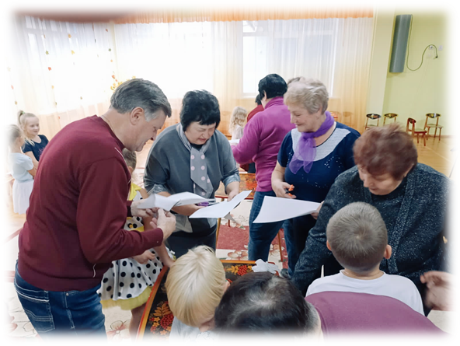
Цель: выявление возможностей сотрудничества образовательной организации с семьей как условия патриотического воспитания.
Задачи:
повысить компетентность родителей в вопросах гражданско-патриотического воспитания детей;
принимать активное участие в воспитательно – образовательном процессе;
развивать творческий потенциал каждого ребёнка с учётом его индивидуальности, повышая детскую самооценку.

Slide 9
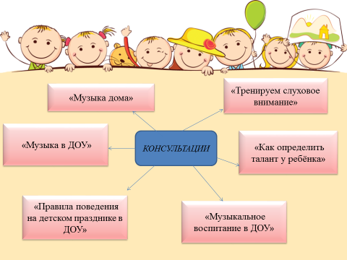

Slide 10
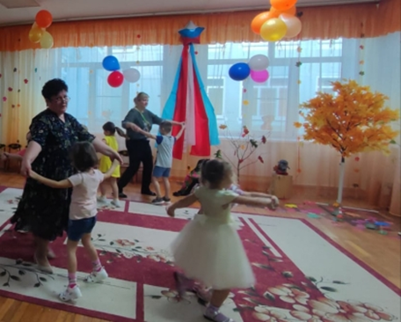
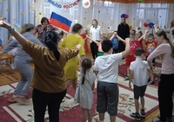
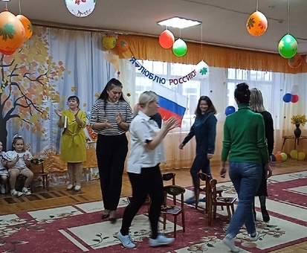
«День Народного Единства»

Slide 11
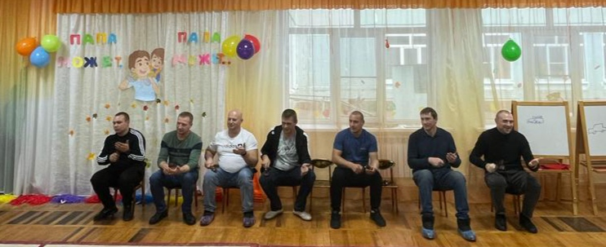
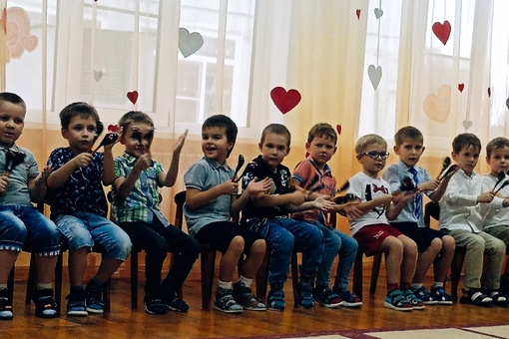
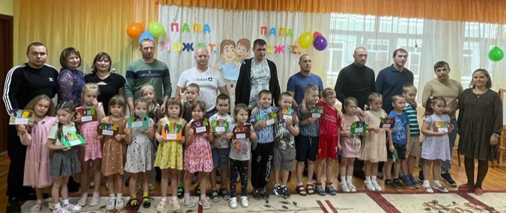
«ДЕНЬ ПАПЫ»

Slide 12
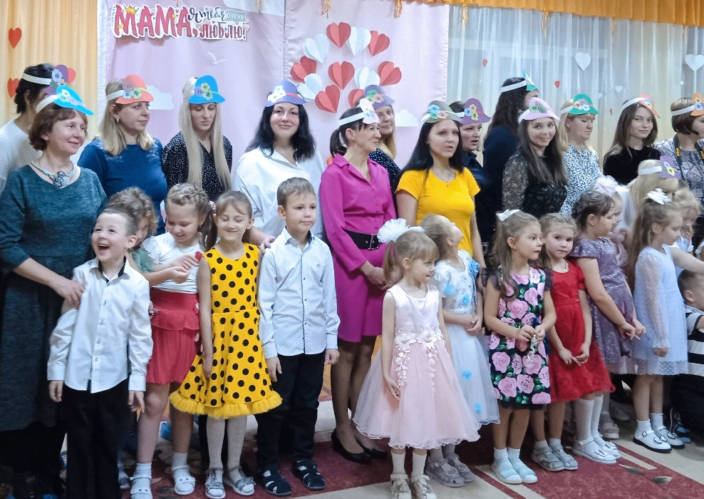
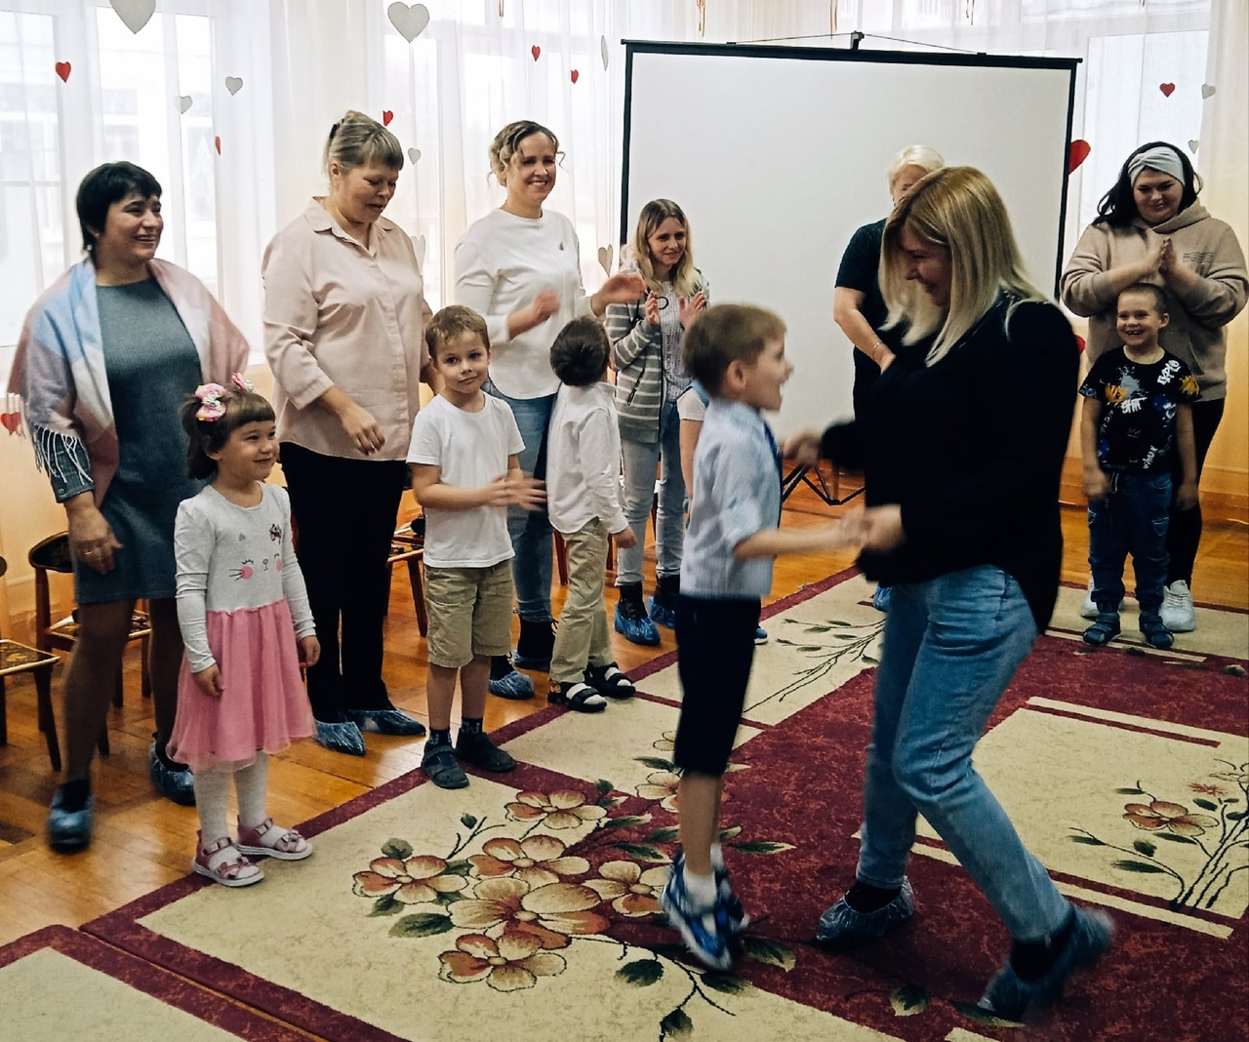
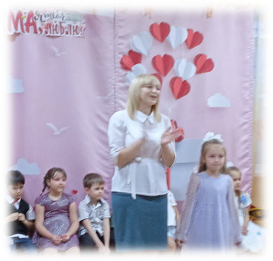
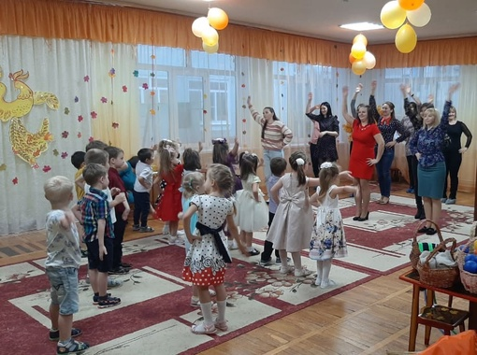
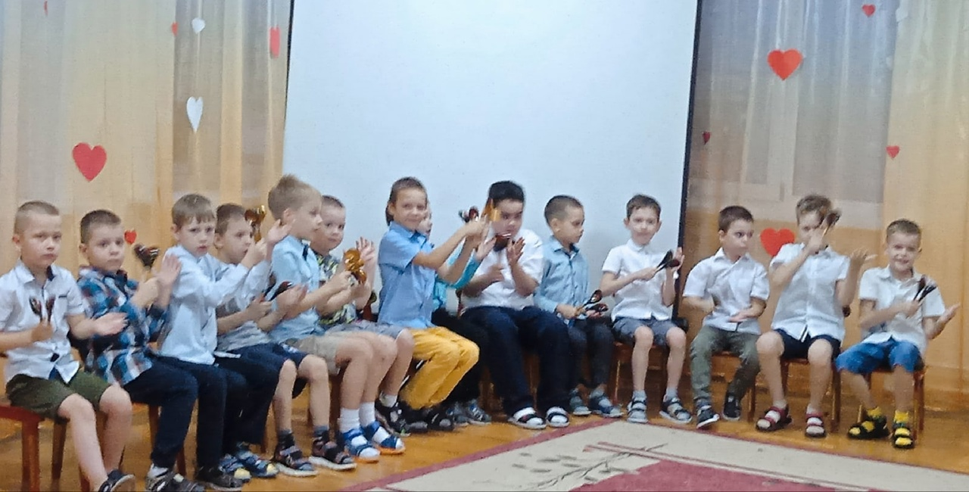
«ДЕНЬ МАТЕРИ»

Slide 13
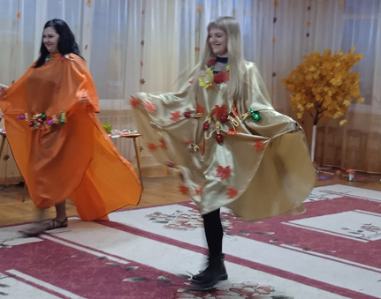
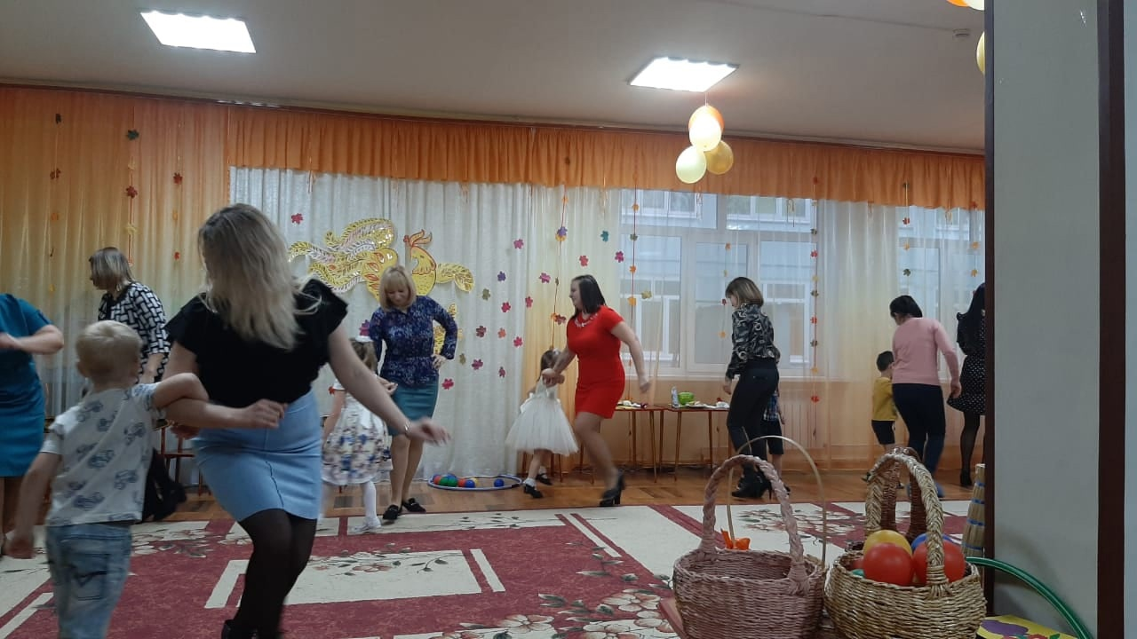
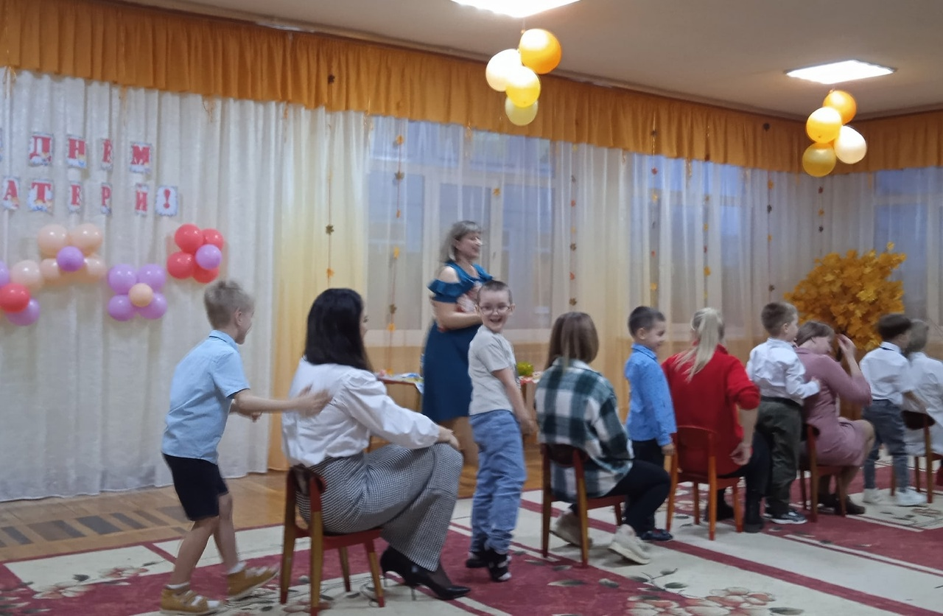

Slide 14
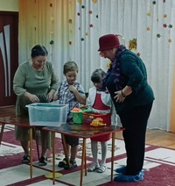
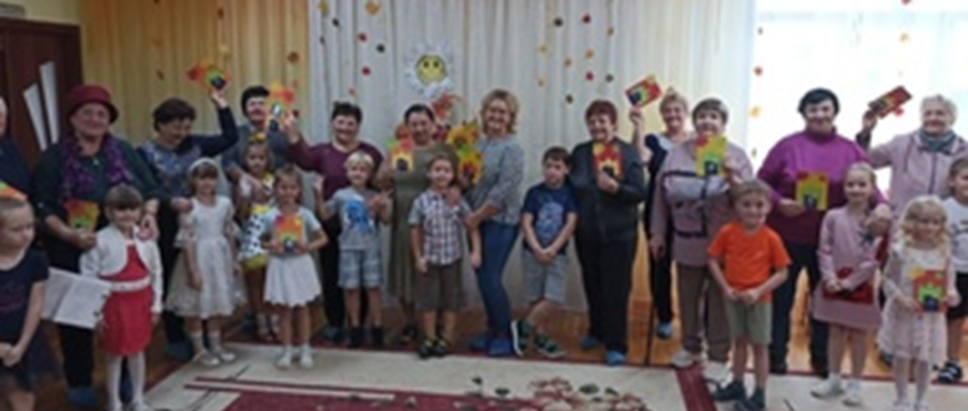
«ДЕНЬ ПОЖИЛОГО ЧЕЛОВЕКА»

Slide 15
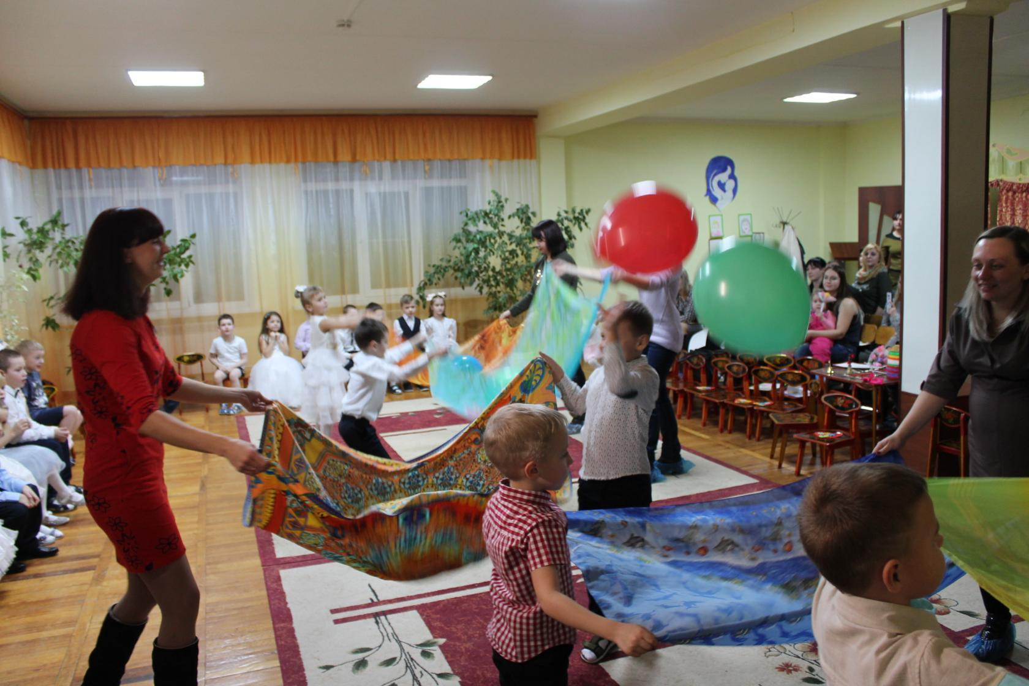
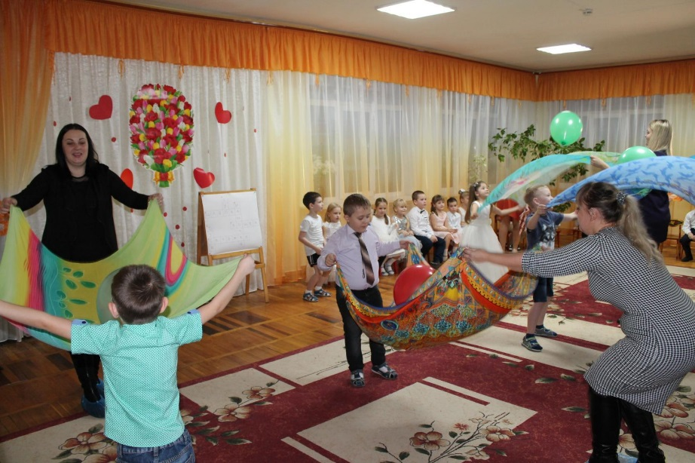
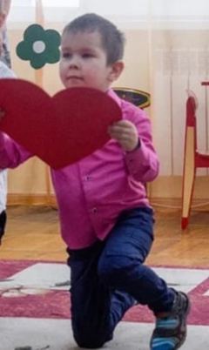
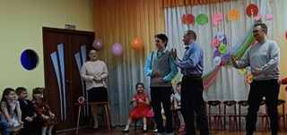
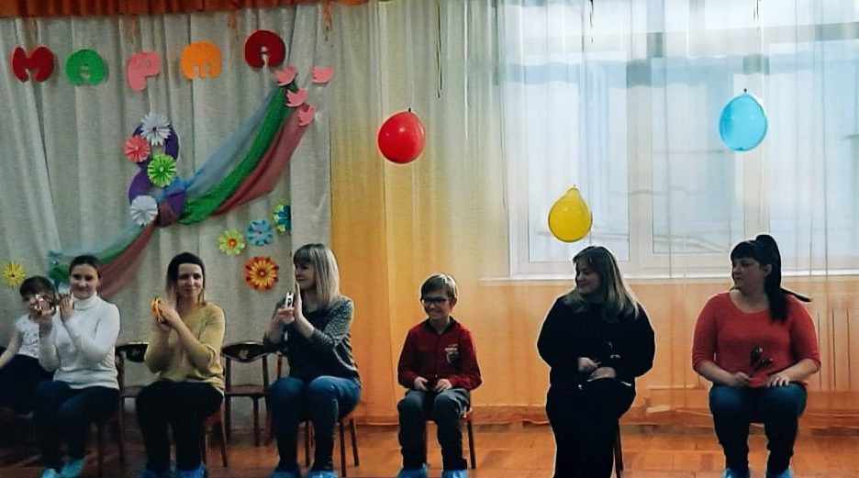
«8 МАРТА»

Slide 16
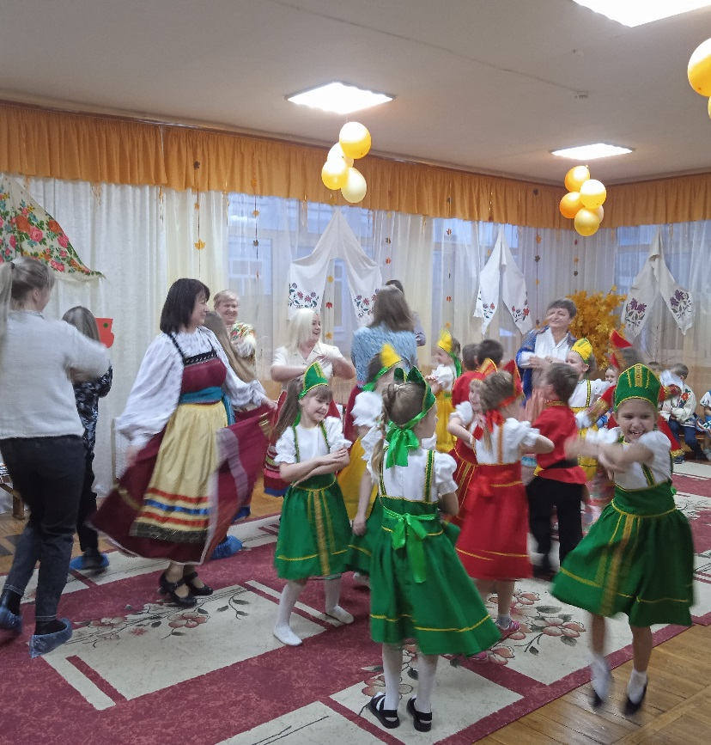
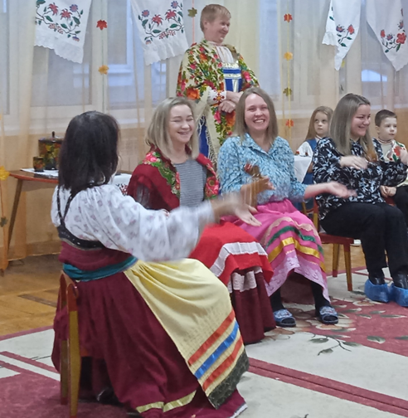
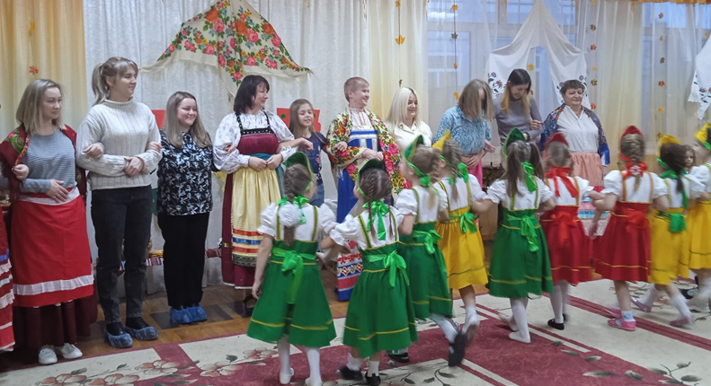
«ФОЛЬКЛОРНЫЕ ПРАЗДНИКИ

